Slide 1
MHW1
Rimmaudo Silvio Salvatore
O46002134
27/03/2021

Slide 2
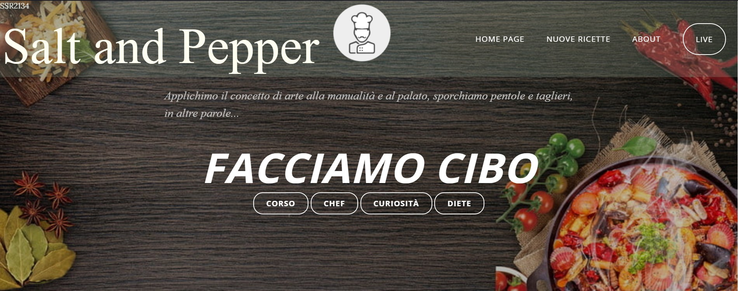
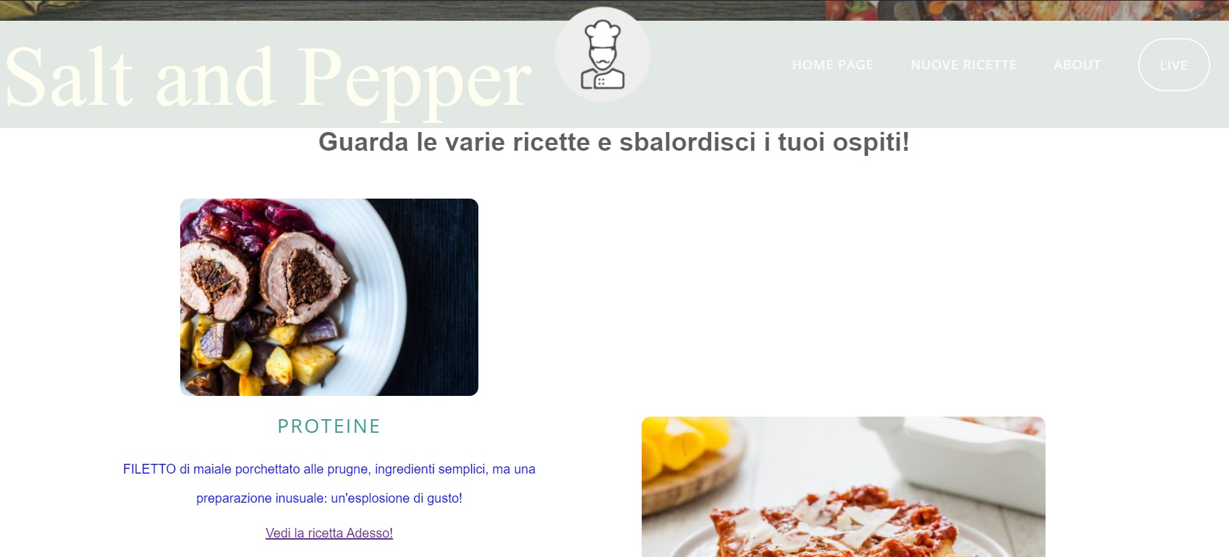
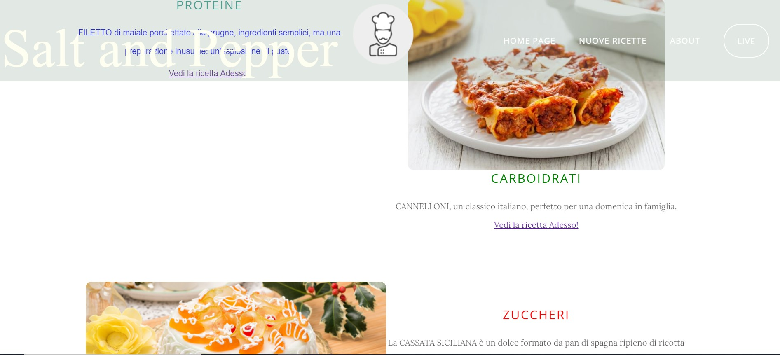
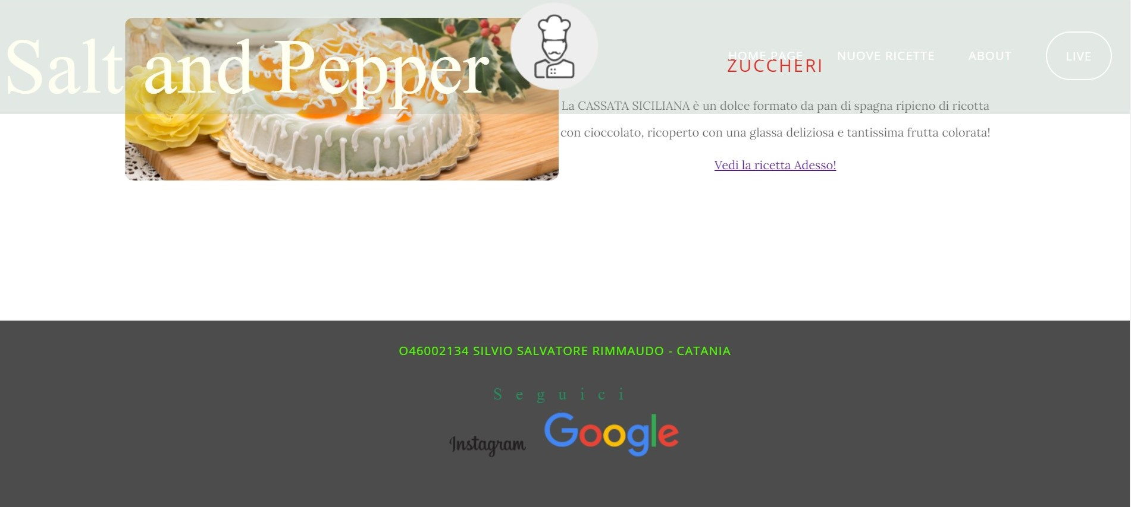
Specifiche
Questa pagina web permette, tramite la navigazione su un menù, di cercare ricette e guardare in Live uno chef che cucina.
Ogni ricetta è suddivisa in base alla macrocategoria alimentare a cui appartiene.
È presente per ogni ricetta una foto del risultato finale e il link con il video per riproporla nelle vostre case!

Slide 3
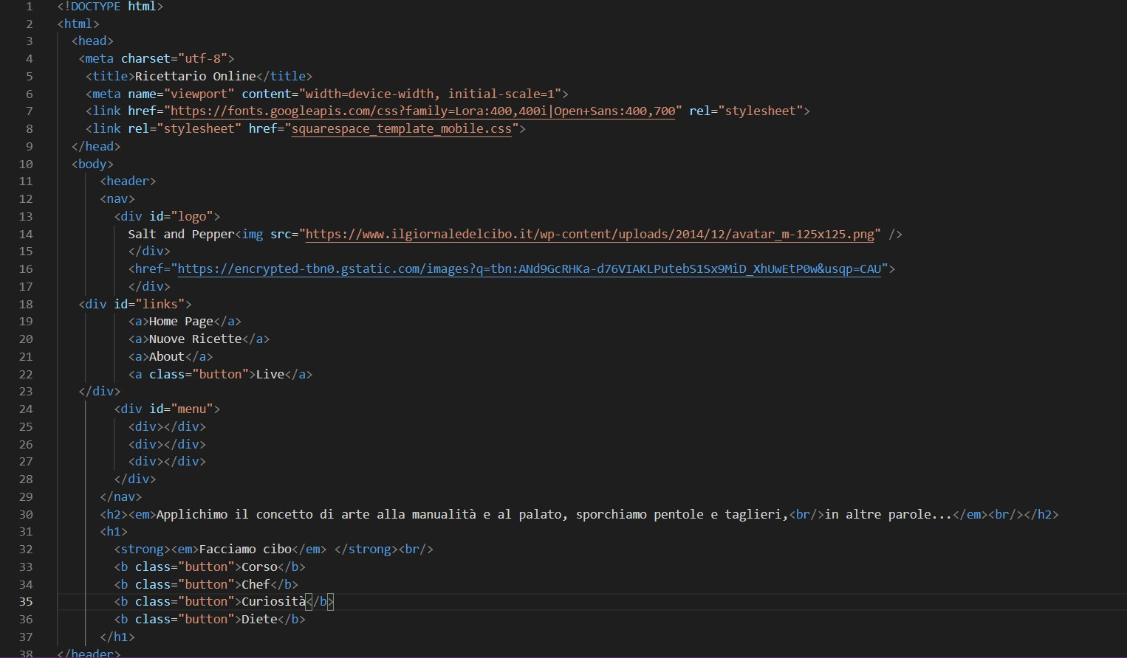
Header - Menù
Codice
html

Slide 4
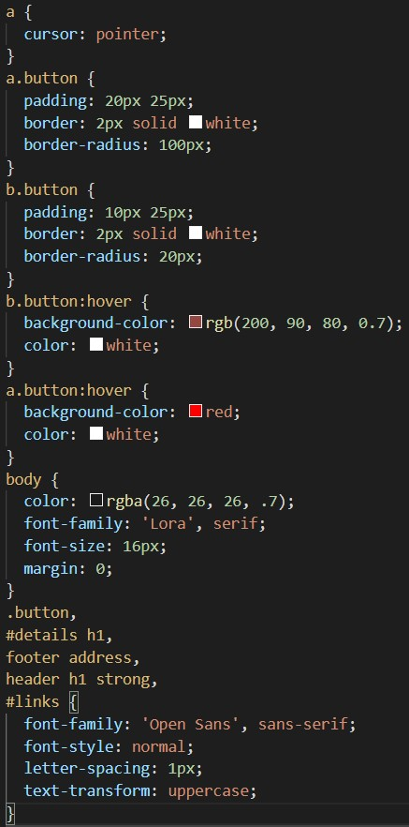
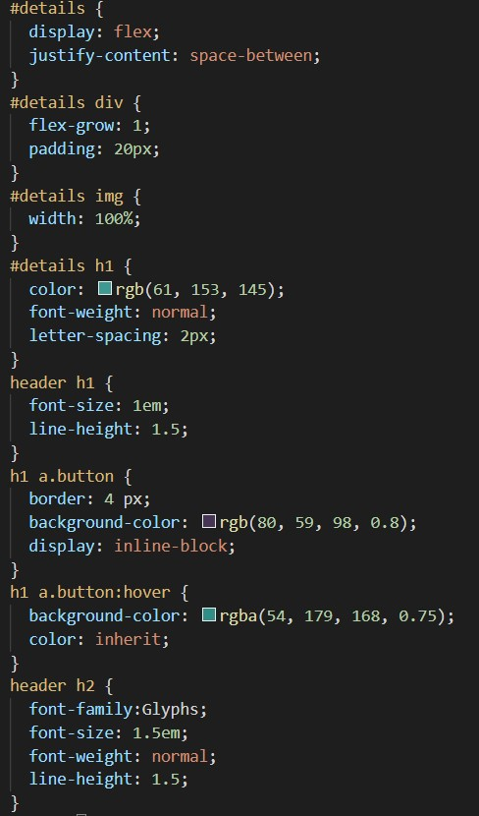
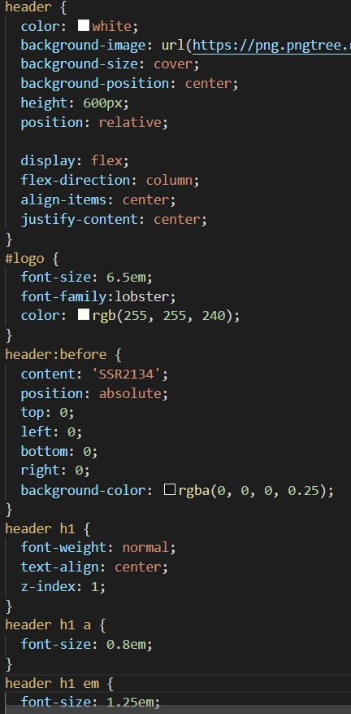
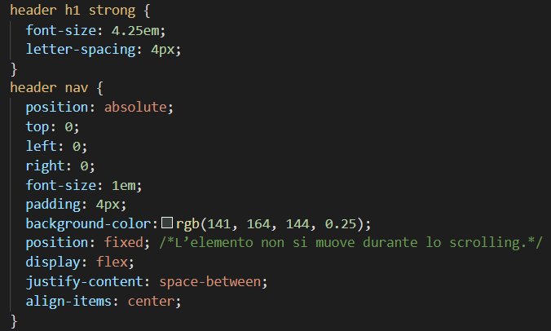
Css - Header

Slide 5
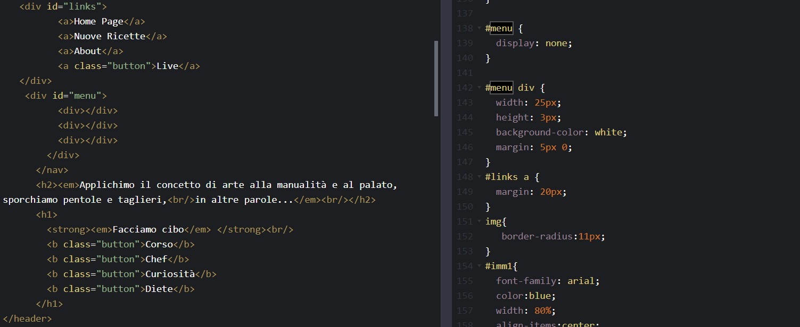
Header - Menù
Codice
Html - Css

Slide 6
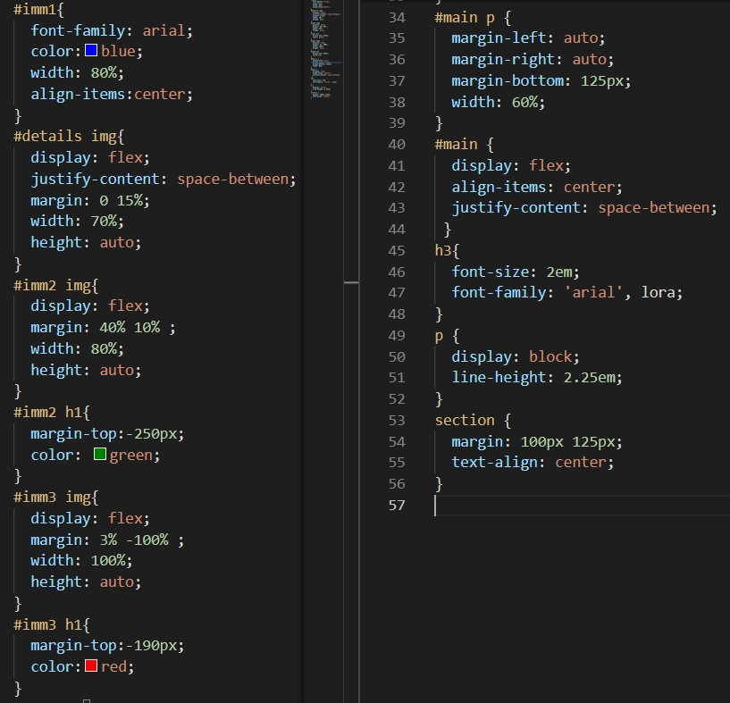
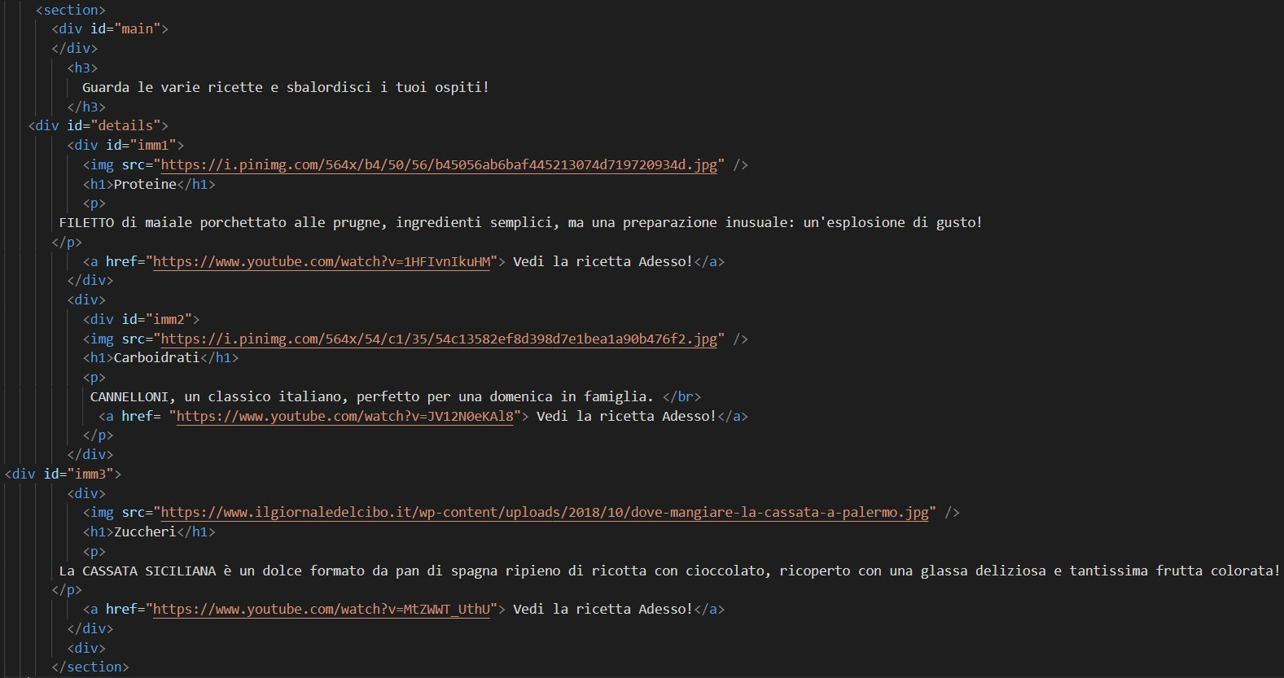
Contenuti Html-Css

Slide 7
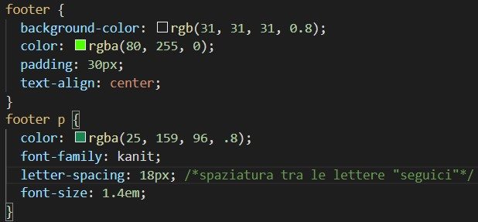
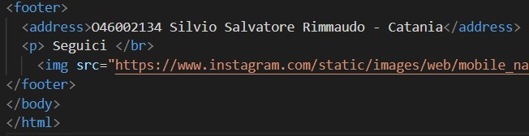
Footer Html-Css

Slide 8
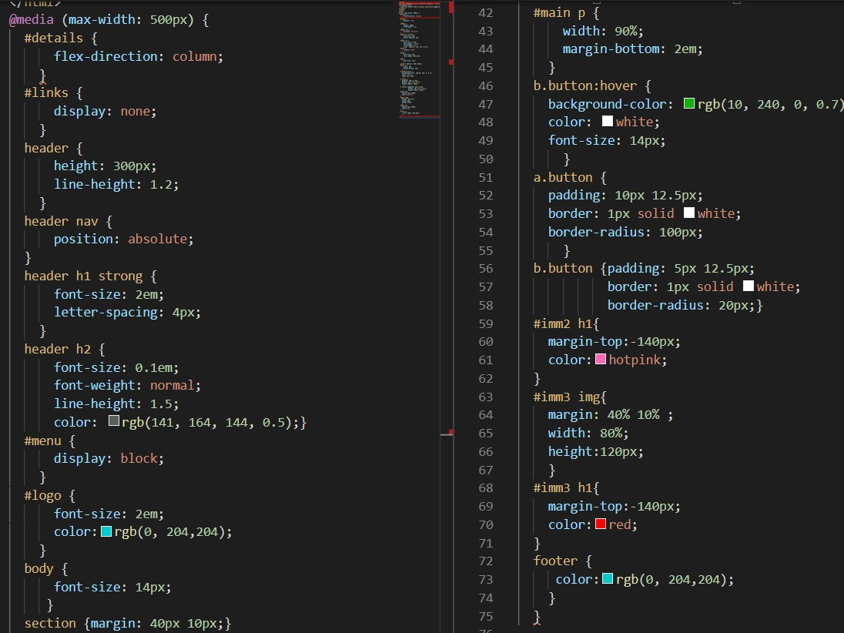
Mobile - Codice ottimizzato (500px)

